Slide 1


HADA TOYS
Tienda de Juguetes

Slide 2


Hada Toys
Mario Paños
Miguel Martínez
Luis Simón
Álvaro Pedreño
Sarah Vignal

Slide 3
Breve Descripción
Nuestra práctica consiste en una tienda de Juguetes Española.
Cabecera con un menú, footer (aun en desarrollo) con la información de contactox
Simula la venta online de juguetes de distintas categorías.
Los usuarios pueden ser administradores, de manera que tienen acceso a la base de datos desde la propia página por si necesitan editar las tablas.
Hay páginas para el carrito, articulo, registro, contacto,…

Slide 4
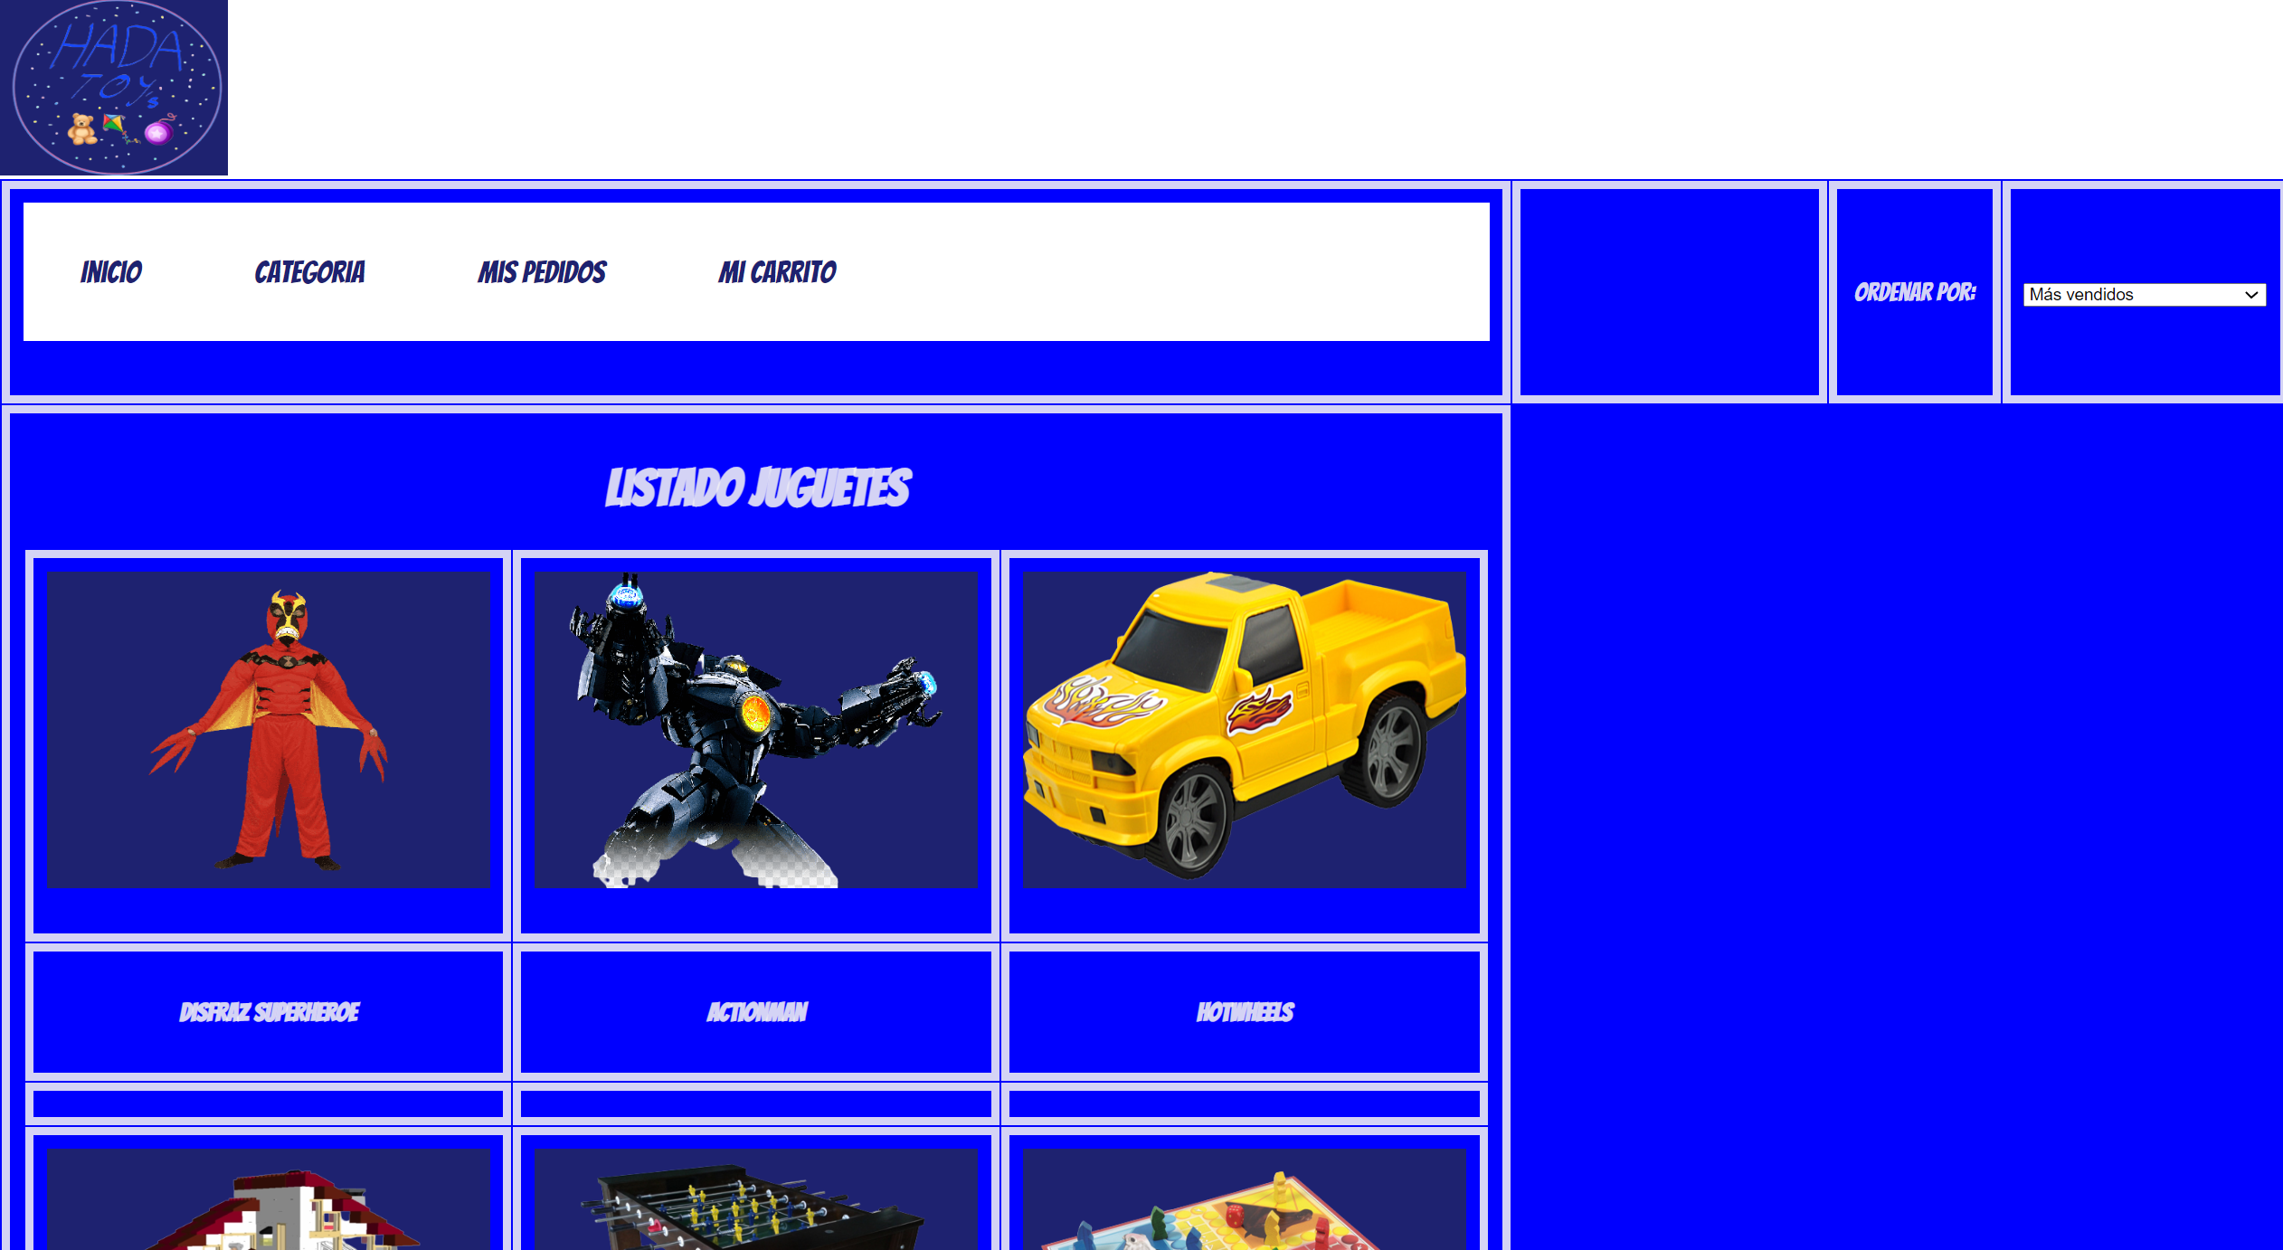
Primera Versión de Default.aspx

Slide 5
Mario
Base de Datos
EN y CAD de Provincia y Comunidad Autónoma
En la primera versión de la pagina, estructurar el menú y el “ordenar por” en una tabla (idea descartada por lo tedioso que era)
Notes:
Usuario, Provincia, Comunidad, Linped, Lincarrito, Carrito, Pedido, Factura, Articulo, Categoría, Marca, Stock, Comentarios

Slide 6
Sarah
Junto con Álvaro, estilos de la primera versión de la página
ENUsuario, CADUsuario
Contacto de la empresa. Inicialmente iba a ser Contacto.aspx pero finalmente decidimos que era mejor un footer del master.

Slide 7
Álvaro
EN y CAD de lincarrito, y carrito
Carrito.aspx
Junto con Sarah, estilos de la primera versión de la página

Slide 8
Luis
En la primera versión de la página, rellené la tabla con los juguetes.
Login.aspx
Registro.aspx
Función validarUsuario() en los EN y CAD de usuario.

Slide 9
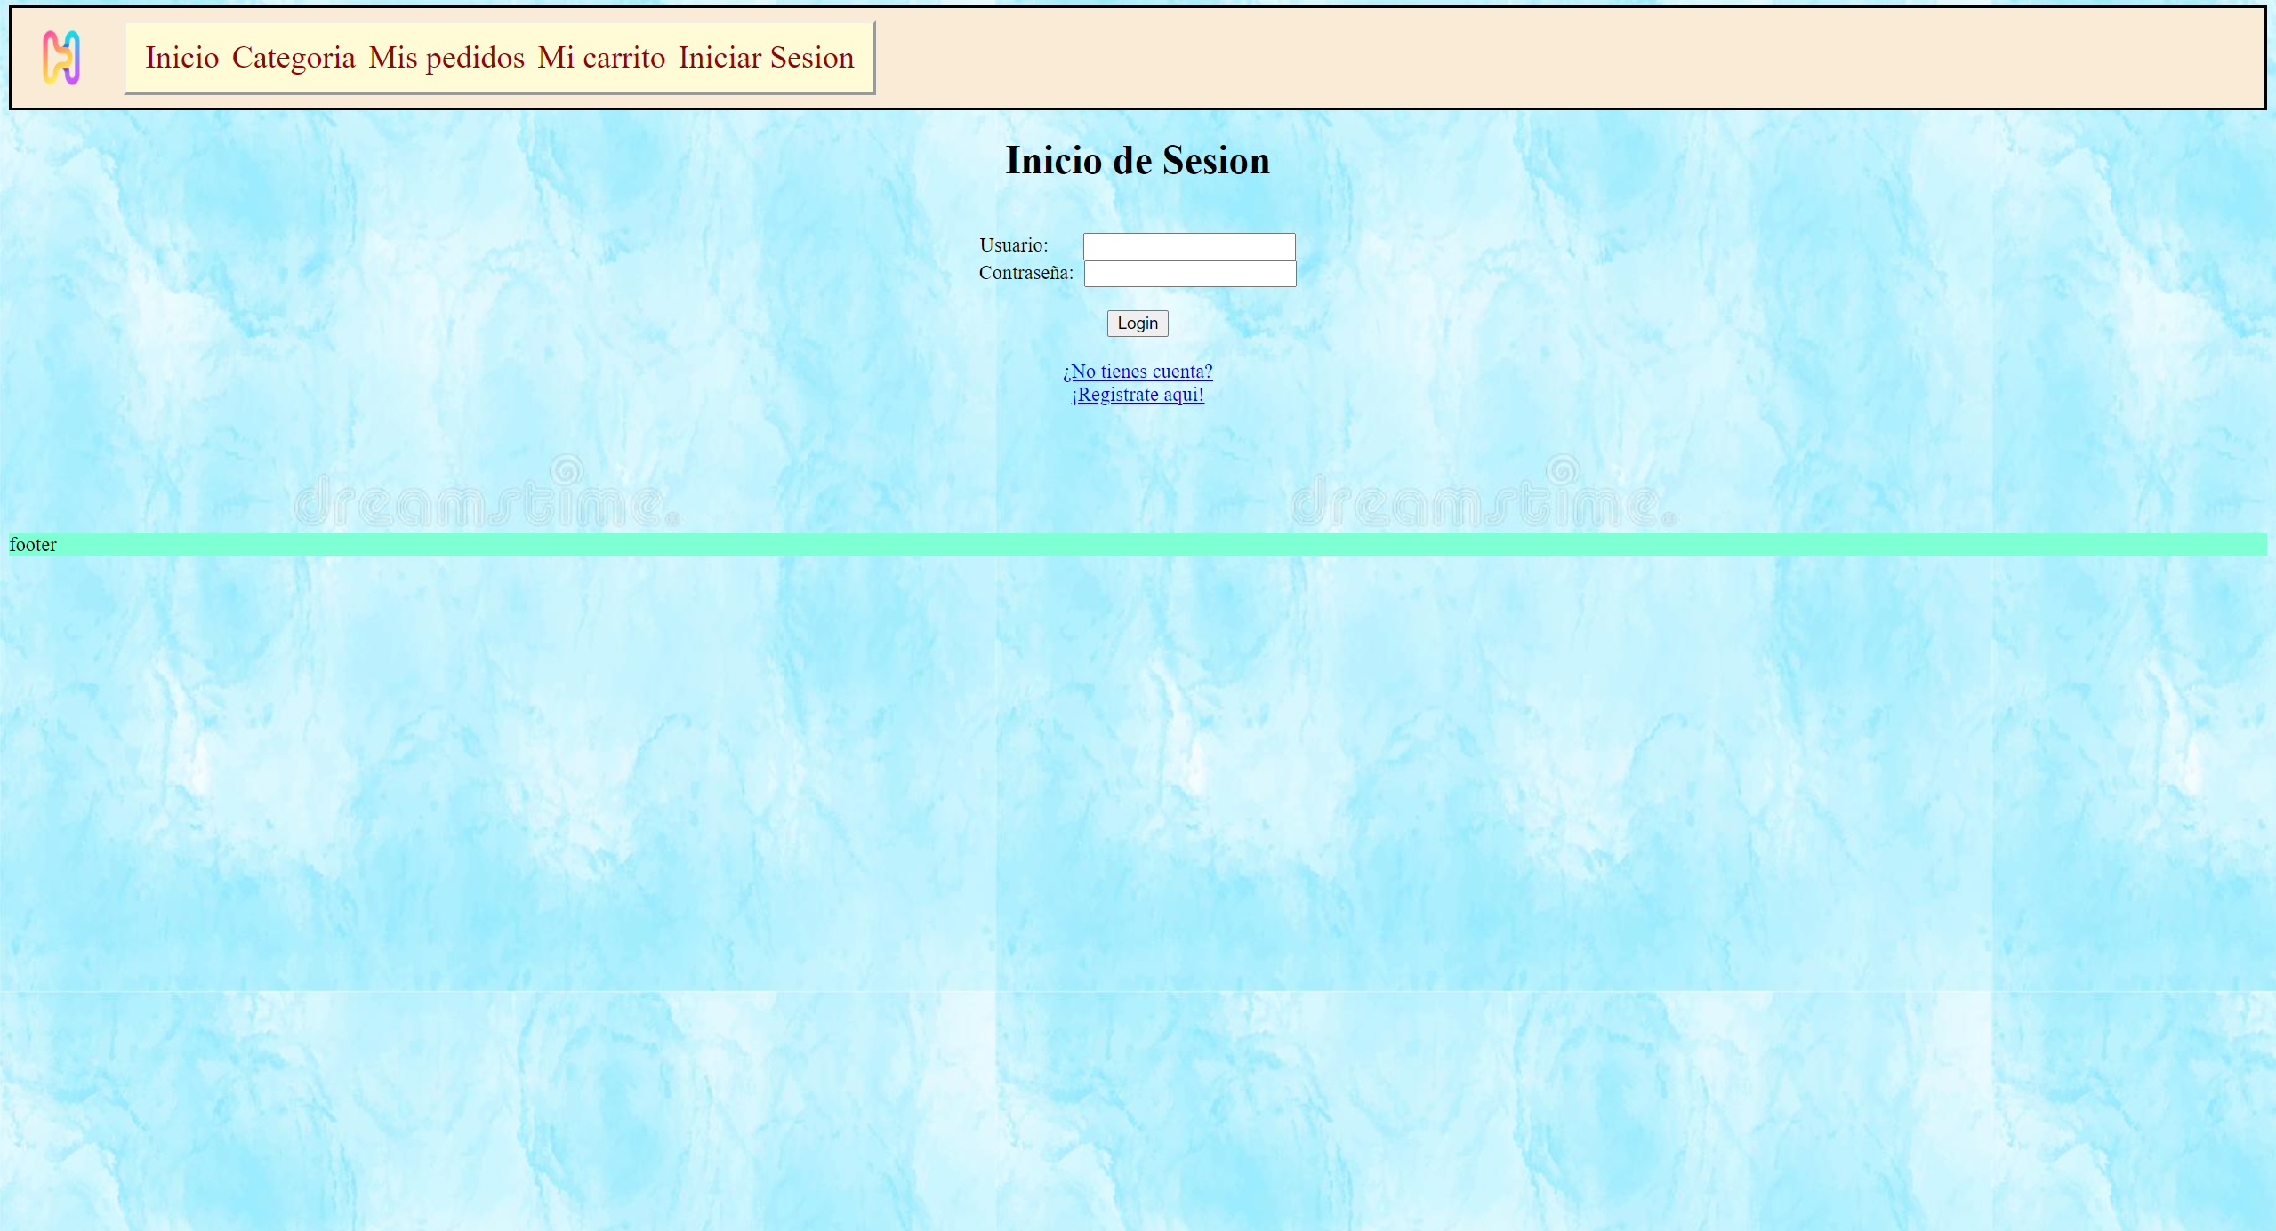
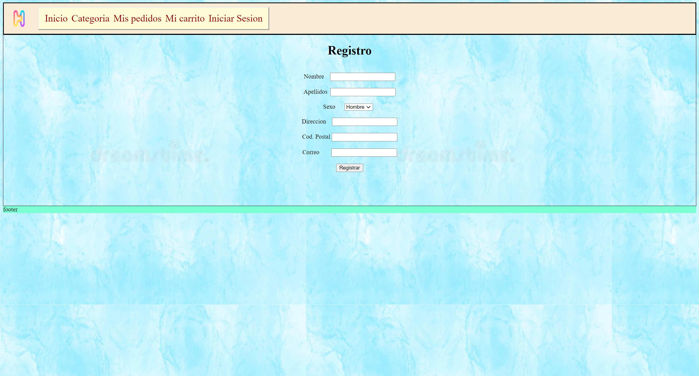

Slide 10
Miguel
Lavado de cara de la página, nace la versión actual.
Esquema de la base de datos, a partir del cual se construyó
Primer logo
Banco de imágenes de los juguetes
EN y CAD de artículo (aún por desarrollar)
Articulo.aspx (aún por desarrollar)

Slide 11
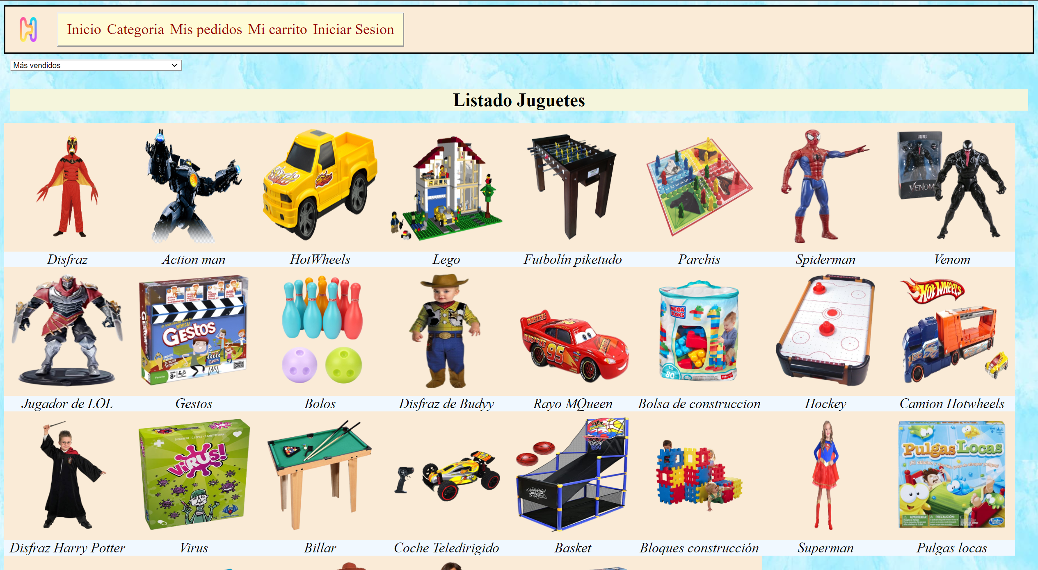
Versión actual (aún en desarrollo)

